Slide 1
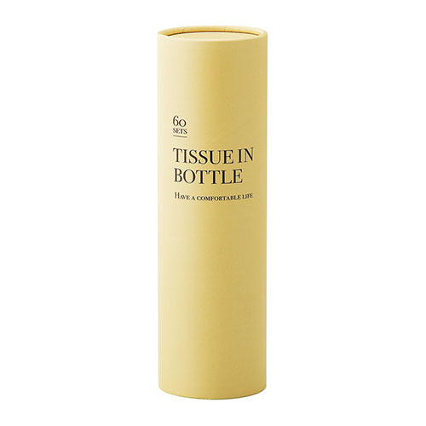
【提案書】
ティッシュインボトル
特徴
自家用車内のドリンクホルダーなどでも便利に利用できるボトル型のティッシュケースです。デザインも非常におしゃれなため、イベントやキャンペーンでの特典用としても人気です。
商品写
納期
納期スペース
仕様
カラー展開：2色アソート＊色・柄は指定できません。
素材：紙、ポリプロピレン
サイズ：φ68×225mm
包装：ポリ袋入
備考：名入れ可能、60枚入
お見積
お見積りスペース

